Slide 1

Play with Modern JavaScript (Es6)

Slide 2
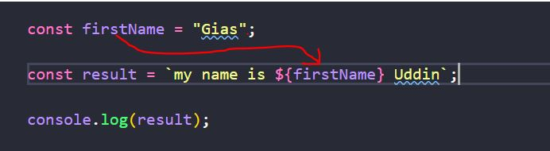
Template string- টেমপ্লেট স্ট্রিং
টেমপ্লেট স্ট্রিং হলো ES৬ এর অনেক পাওয়ারফুল একটা ফীচার যেটা দিয়ে আমরা স্ট্রিং এর মধ্যেই জাভাস্ক্রিপ্ট এর ভ্যারিয়েবল এবং সকল এক্সপ্রেশন লিখে ডাইনামিক স্ট্রিং করে ফেলতে পারি এর জন্য কোনো প্রকার কোনকেটিনেশন ব্যবহার করা লাগবে না

Slide 3
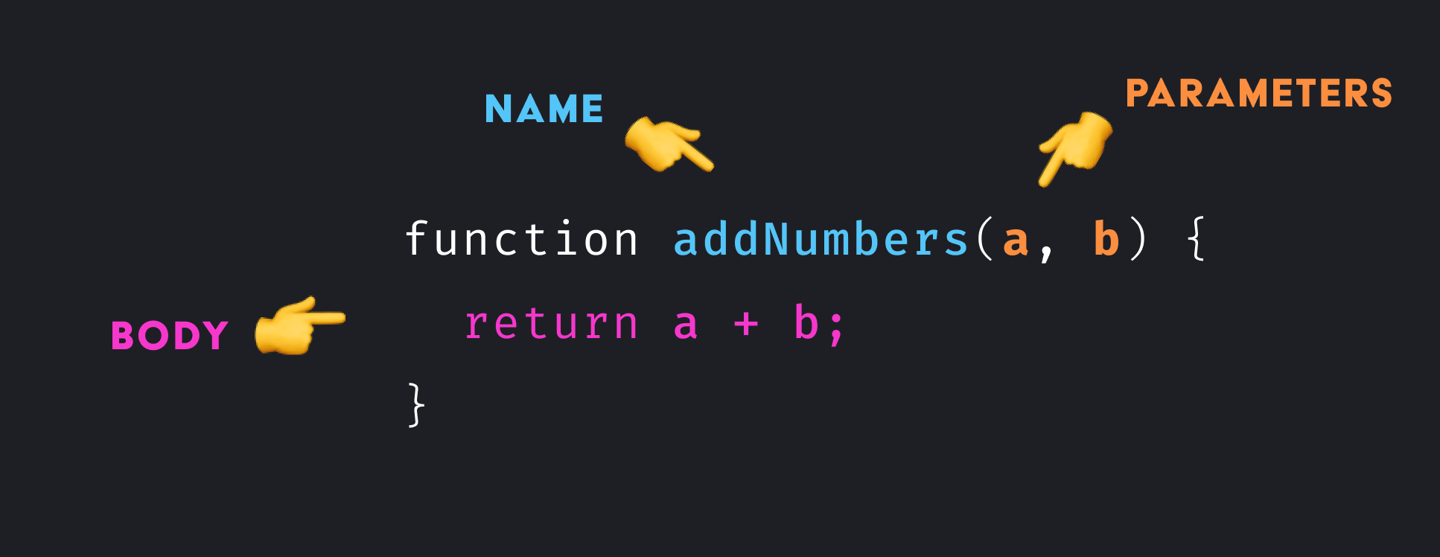
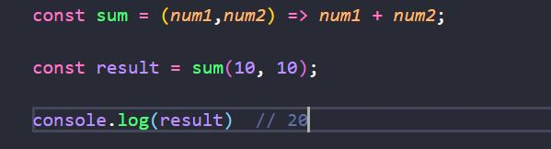
Arrow function

Slide 4
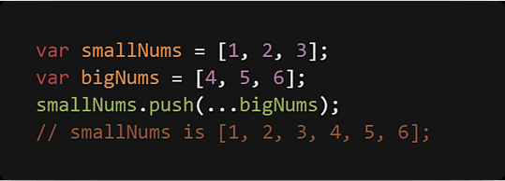
Spread operator

Slide 5
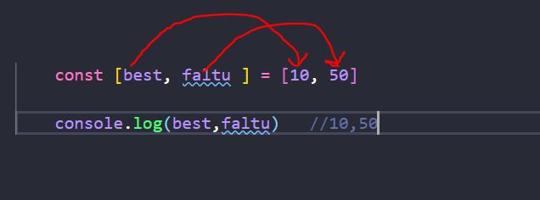

Array Destructuring

Slide 6
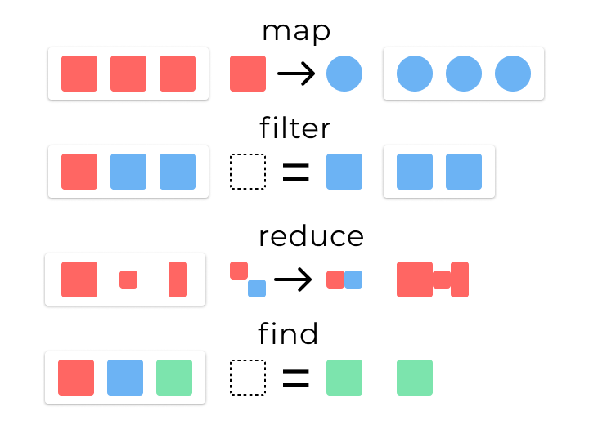
Map, Filter & find
প্রত্যেকটা এলিমেন্ট কে নিয়ে কিছু করবে, নতুন একটা array রিটার্ন করবে
কিছু শর্ত দেওয়া থাকবে শর্ত অনুসারে কিছু এলিমেন্ট কে নিবে আর কিছু এলিমেন্টকে নিবে না এটাও একটা এরে রিটার্ন করবে
শর্ত যদি অনেক গুলা এলিমেন্ট পূরণ করে তাহলে শুধু প্রথম পুরো এলিমেন্ট কে রিটার্ন করবে আর কিছু না পাইলে undefine রিটার্ন করবে

Slide 7

API- Application Programming Interface
A way to communicate between Client and Server

Slide 8
Fetch
get data
display data
Catch
load data from different API and show in UI
API Common issue

